Slide 1
Hallmarks della lezione 1
concetti di normalità e patologia
normalità come stato di salute garantito dal corretto funzionamento dei meccanismi omeostatici
malattia come alterazione a livello molecolare di uno o più meccanismi omeostatici che regolano una determinata funzione dell’organismo
centralità della CELLULA come sede sia del controllo dell’omeostasi sia dell’insorgenza di una determinata malattia derivante da una marcata e non controbilanciata deviazione dai valori dei parametri fisiologici
esempi di sequenza di eventi coinvolti nel controllo omeostatico di alcune funzioni dell’organismo
eziologia e patogenesi di un evento patologico

Slide 2
Esempi di meccanismi omeostatici
Controllo della pressione sanguigna
Termoregolazione
Controllo della glicemia
Mantenimento dell’equilibrio elettrolitico
Controllo dello stato di ossigenazione tissutale
Attivazione della risposta immunitaria
Controllo delle variazioni proliferative tissutali

Slide 3
Controllo dello stato di ossigenazione tissutale
Nei mammiferi: funzionano 2 principali meccanismi omeostatici di controllo grazie a 2 tipi di sensori della pO₂ che agiscono a diversi livelli
E’ noto il loro funzionamento fisiologico a livello molecolare
Sono noti difetti riconducibili ad alterazioni evidenziabili a livello cellulare/molecolare

Slide 4
Homeostatic control of tissue oxygenation
two main
physiologic mechanisms
Carotid bodies-brain stem axis
acute response
delayed response
Erythropoietin (EPO)-bone marrow axis

Slide 5
Esempio della sequenza di eventi coinvolti nel controllo dell’omeostasi
Stimolo: variazione di un determinato parametro
Struttura di ricezione dello stimolo
Elaborazione del segnale
Risposta a livello cellulare/tissutale
Meccanismi effettori di controbilanciamento
Risposta a livello sistemico

Slide 6
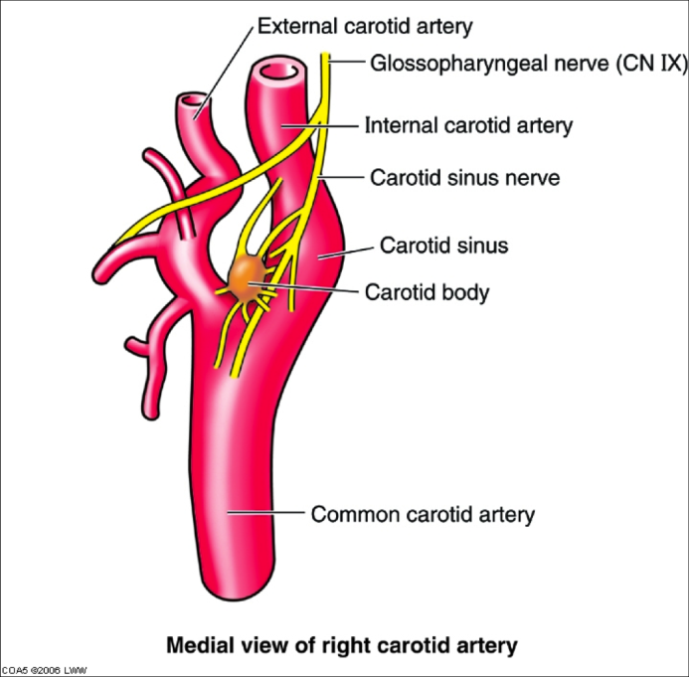
Homeostatic control of tissue oxygenation
two main
physiologic mechanisms
Carotid bodies-brain stem axis
acute response
delayed response
Erythropoietin (EPO)-bone marrow axis

Slide 7
Molecular mechanism of oxygen sensing (1)
The carotid body, located at the bifurcation of the internal and external carotid arteries, contains highly specialized chemosensory neurons (glomus cells)
These cells depolarize in response to hypoxemia (reduction in arterial blood pO₂), resulting in stimulation of the brain stem centers (in the encephalic trunk) that control the respiratory and cardiovascular systems
Rapid changes in ventilation, heart rate and blood pressure increase O₂ uptake in the lungs and O₂ delivery to the tissues

Slide 8
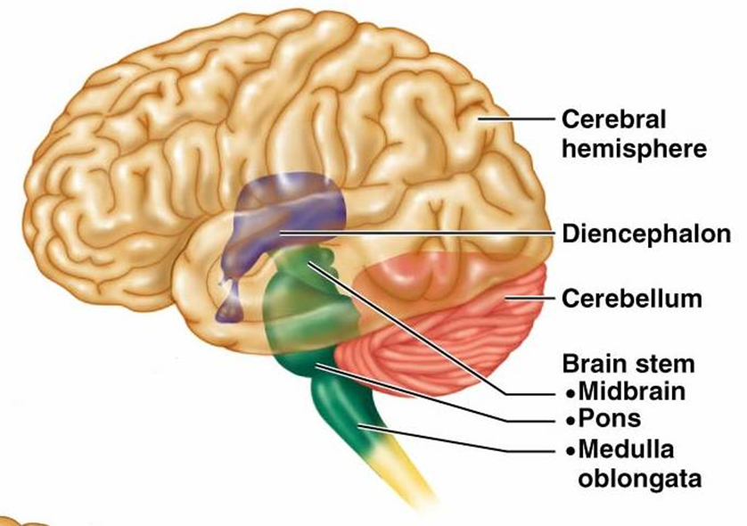
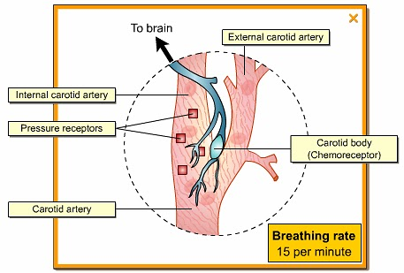
sensor
integrating center
efferent path
systemic response
2
3
stimulation of:
breathing rate
ventilation
heart rate
1
4
increased O₂ uptake

Slide 9
Main neurotransmitters released by glomus cells
Among the rich variety of neurotransmitters stored in glomus cell synaptic vesicles, ATP and acetylcholine are the best candidates for the activation of the afferent sensory fibers at the chemosensory synapse
Dopamine, which is highly abundant in glomus cells, is believed to have an inhibitory autocrine/paracrine role (negative feed back)

Slide 10
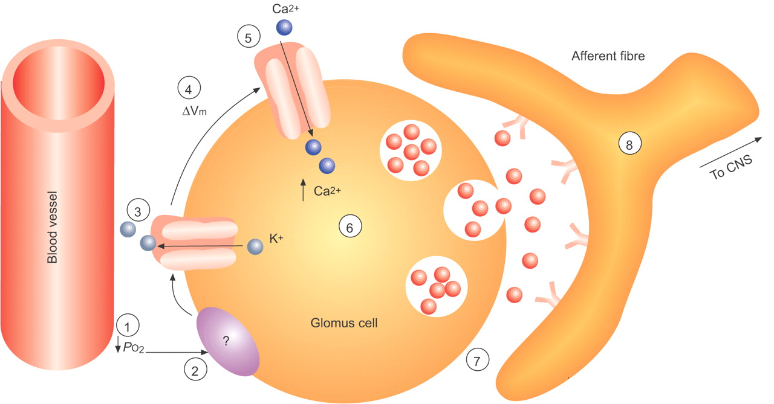
Simplified model of glomus cell oxygen sensing
Dopamine
X
ATP Ach
?
O₂ sensor
Steps in chemosensory transduction: 1) Decrease of P_{O2}, 2) O₂ sensing, 3) closure of potassium channels, 4) cell depolarisation, 5) opening of voltage-gated calcium channels, 6) increase cytosolic [Ca²⁺], 7) transmitter release and 8) activation of afferent fibres, which send the information to CNS. The nature of the O₂ sensor and the mechanisms by which changes in O₂ tension regulate K⁺ channel activity are still incompletely known (question marks).
c

Slide 11
Homeostatic control of tissue oxygenation
two main
physiologic mechanisms
Carotid bodies-brain stem axis
acute response
delayed response
Erythropoietin (EPO)-bone marrow axis
pathologic derangements
Defective glomus cells
Brain stem damage

Slide 12
The Sudden Infant Death Syndrome [SIDS] (1)
Definition: the sudden unexpected death of an infant <1 year of age, with onset of the fatal episode apparently occurring during sleep, that remains unexplained after a thorough investigation
Sindrome: insieme di sintomi e segni che costituiscono le manifestazioni cliniche di una malattia
Has long been considered one of the most mysterious and devastating disorders in medicine
Relationships with derangements of sleep and homeostatic breath control, environmental and genetic risk factors, biochemical and molecular abnormalities
A role for abnormal homeostatic control of tissue oxygenation by defective carotid body (CB) chemoreceptors has been identified

Slide 13
The Sudden Infant Death Syndrome [SIDS] (2)
Primary (genetic) alterations of the CB chemoreceptors could contribute to SIDS, a known respiratory disorder of the newborn
Compare to normal children, glomus cells of SIDS patients
(1) show a lesser number of ATP/Ach-containing vesicles
(2) have higher number of dopamine-containing vesicles
This could be a cause of defective CB response to hypoxia, as dopamine is known to inhibit Ca²⁺ currents in glomus cells and, consequently, neurotransmitter release

Slide 14
Simplified model of glomus cell oxygen sensing
Dopamine
in SIDS patients
X
ATP Ach
?
in SIDS patients
O₂ sensor
Steps in chemosensory transduction: 1) Decrease of P_{O2}, 2) O₂ sensing, 3) closure of potassium channels, 4) cell depolarisation, 5) opening of voltage-gated calcium channels, 6) increase cytosolic [Ca²⁺], 7) transmitter release and 8) activation of afferent fibres, which send the information to CNS. The nature of the O₂ sensor and the mechanisms by which changes in O₂ tension regulate K⁺ channel activity are still incompletely known (question marks).
c

Slide 15

Defective homeostatic control of tissue oxygenation: failure of brain stem integrity
possible etiology
Non lethal acute or chronic damage:
Trauma
Ictus
Swelling
Neurodegenerative disorders
Severe breathing problems and abnormal heart rates

Slide 16
Homeostatic control of tissue oxygenation
two main
physiologic mechanisms
Carotid bodies-brain stem axis
delayed response
Erythropoietin (EPO)-bone marrow axis
Defective glomus cells
Brain stem damage

Slide 17
Esempio della sequenza di eventi coinvolti nel controllo dell’omeostasi
Stimolo: variazione di un determinato parametro
Struttura di ricezione dello stimolo
Elaborazione del segnale
Risposta a livello cellulare/tissutale
Meccanismi effettori di controbilanciamento
Risposta a livello sistemico

Slide 18
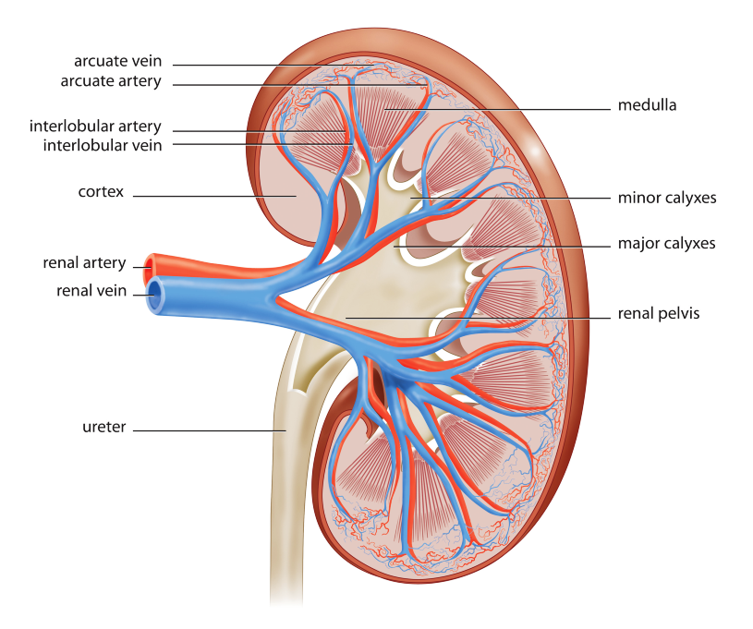

Homeostatic control of tissue oxygenation
two main
physiologic mechanisms
Carotid bodies-brain stem axis
acute response
delayed response
Erythropoietin (EPO)-bone marrow axis
EPO-secreting cells

Slide 19
Molecular mechanism of oxygen sensing (2)
The second major O₂-sensing system is located between the inner cortex and outer medulla of the kidney
O₂ flowing from peritubular capillaries is detected by specialized interstitial fibroblast-like cells

Slide 20
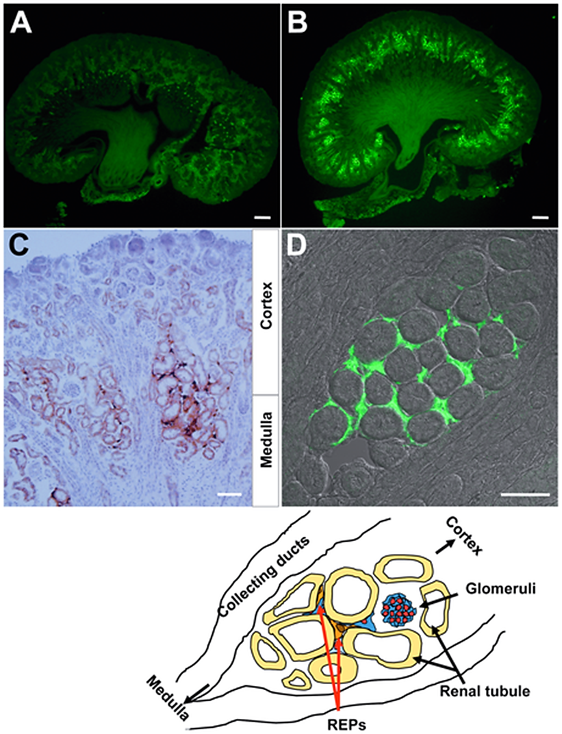
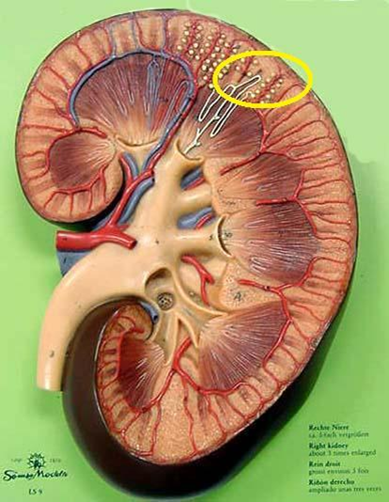
non anemic mouse
O₂–sensing peritubular cells are fibroblast-like interstitial cells
anemic mouse
Light (C) and confocal (D) microscopy revealing the EPO signal concentrated in the deep cortex, outer-medulla region where the EPO-producing peritubular interstitial cells are localized

Slide 21
Molecular mechanism of oxygen sensing (2)
Under hypoxic conditions, interstitial cells respond by producing and secreting into the circulation erythropoietin (EPO), a glycoprotein that stimulates the erythroid progenitors in bone marrow
The increase in blood O₂-carrying capacity mediated by EPO occurs on the order of days, reflecting the developmental program of erythropoiesis

Slide 22
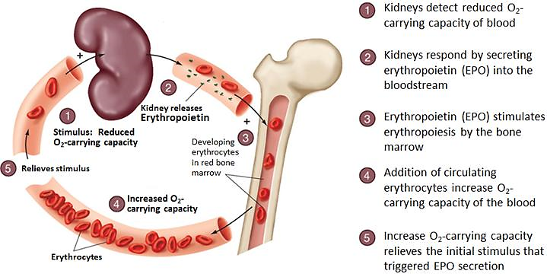
Control of erythropoiesis by EPO
hematic [EPO] increases thousand-fold

Slide 23
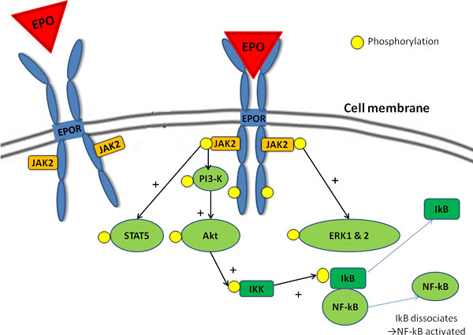
EPO receptor signal transduction
Erythroid progenitor
NF-kB drives transcription of genes: ↑ proliferation and maturation, ↓ apoptosis of erythroid precursors

Slide 24
Eritropoietina
Fattori coinvolti nella regolazione della produzione
EPO: dalla fisiologia all’applicazione clinica
Alterazioni ereditarie e malattia

Slide 25
Controllo della produzione di eritropoietina
Vari fattori:
sensori per O₂ a livello delle cellule interstiziali peritubulari del tubulo prossimale nel rene
Hypoxia Inducible Factor (fattore di trascrizione eterodimerico, HIF-2α e HIF-β)
prolil idrossilasi (PHD): aggiunge 2 –OH su HIF-2α
proteina di Von Hippel–Lindau (pVHL) (ubiquitin ligasi) avvia la degradazione di HIF-2α idrossilato

Slide 26
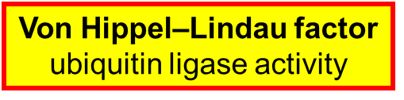

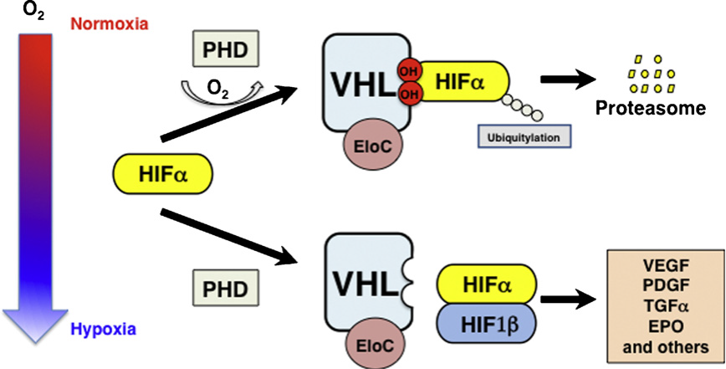

Simplified molecular dissection of EPO synthesis pathway: role of HIF-α, PHD and VHL
Prolyl hydroxylase
within 5 min
nucleus
X

Slide 27
Principali tipologie di ipossia
Ipossia ipossica: provocata dalla scarsità di ossigeno nell’aria respirabile
Ipossia anemica: si verifica nei casi di alterato trasporto dell’ossigeno ematico dovuti a condizioni anemiche, sia morfofunzionali (anemia falciforme ecc..) che emorragiche.
Ipossia istotossica: alterato scambio di ossigeno tra il sangue ed il tessuto ricevente; per es., avvelenamento da cianuro (che impedisce la captazione di ossigeno) o da CO (elevata affinità per l’emoglobina)
Ipossia ischemica: ostruzione parziale o totale di uno o più vasi sanguigni; ridotto apporto di sangue nei tessuti a valle

Slide 28


Controllo dello stato di ossigenazione tessutale: variazioni ambientali della pO₂
pO₂ barometrica 160 mmHg
pO₂ alveolare 102 mmHg
saturazione Hb 95-98%
pO₂ barometrica 65 mmHg
pO₂ alveolare 40.0 mmHg
Ipossia ipossica
saturazione Hb 65-75%
6000 m

Slide 29
Ipossia ipossica
A quote elevate la pressione totale dei gas che compongono l’aria respirabile diminuisce ed è quindi più difficile far entrare l'aria (e quindi l'ossigeno) nei polmoni (sofferenza)
Reazione acuta: a livello dell’apparato respiratorio (aumento della ventilazione) e cardio-circolatorio (aumento della frequenza cardiaca)
Reazione ritardata: l’ipossia ipossica stimola la sintesi di EPO che contribuisce al fenomeno di acclimatamento ad altitudini elevate (con aumento dei globuli rossi: pletora)
Le popolazioni che da sempre vivono a quote elevate hanno subito una selezione positiva a livello di geni coinvolti nei meccanismi di risposta all’ipossia

Slide 30
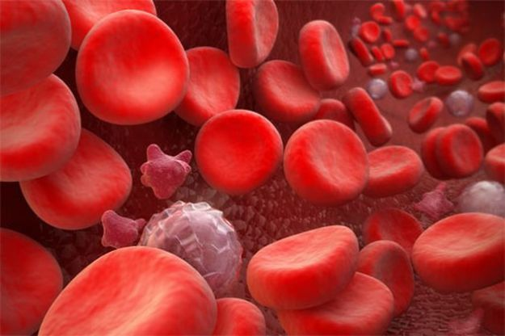
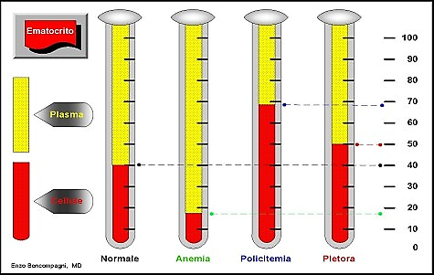
Variazioni dell’ematocrito
(rapporto esistente nel sangue fra plasma e globuli rossi)

Slide 31
Eritropoietina
Fattori coinvolti nella regolazione della produzione
EPO: dalla fisiologia all’applicazione clinica
Alterazioni ereditarie e malattia

Slide 32
Un esempio di medicina traslazionale: trasferimento di nuove conoscenze dalla scienza di base a quella biomedica (dal laboratorio al letto del paziente)
La conoscenza dei meccanismi molecolari tramite i quali l’EPO interviene nella regolazione omeostatica dell’ossigenazione tessutale ha permesso di introdurre l’EPO nella pratica clinica
Attualmente l’EPO viene utilizzata nella terapia di varie forme di anemia e di gravi patologie renali
Anemia: diminuzione della concentrazione di emoglobina nel sangue

Slide 33
Homeostatic control of tissue oxygenation
two main
physiologic mechanisms
Carotid bodies-brain stem axis
Erythropoietin (EPO)-bone marrow axis
pathologic derangements
Defective EPO production
Altered EPO synthesis
Defect of EPO receptor
Defective glomus cells
Brain stem damage

Slide 34
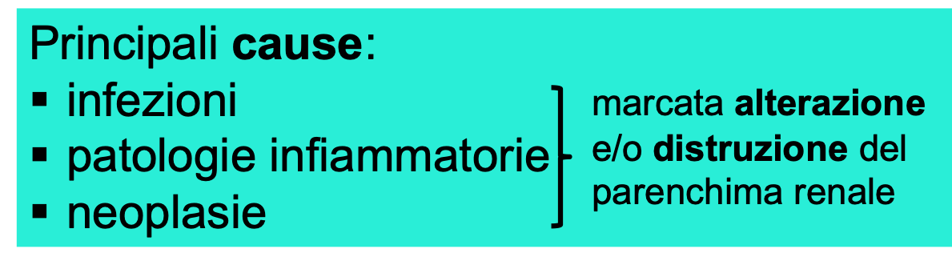
Difettosa produzione di EPO: insufficienza renale cronica
Nelle fasi più avanzate: la ridotta produzione di eritropoietina causa l’insufficiente maturazione dei globuli rossi nel midollo osseo (alterazione del meccanismo omeostatico di controllo dell’ossigenazione tessutale)
Subentra l’anemia che determina un deficit di ossigenazione di tessuti e organi, incidendo gravemente sulla qualità di vita dei pazienti
1989: EPO umana ricombinante in Chinese Hamster Ovary (CHO) cells

Slide 35
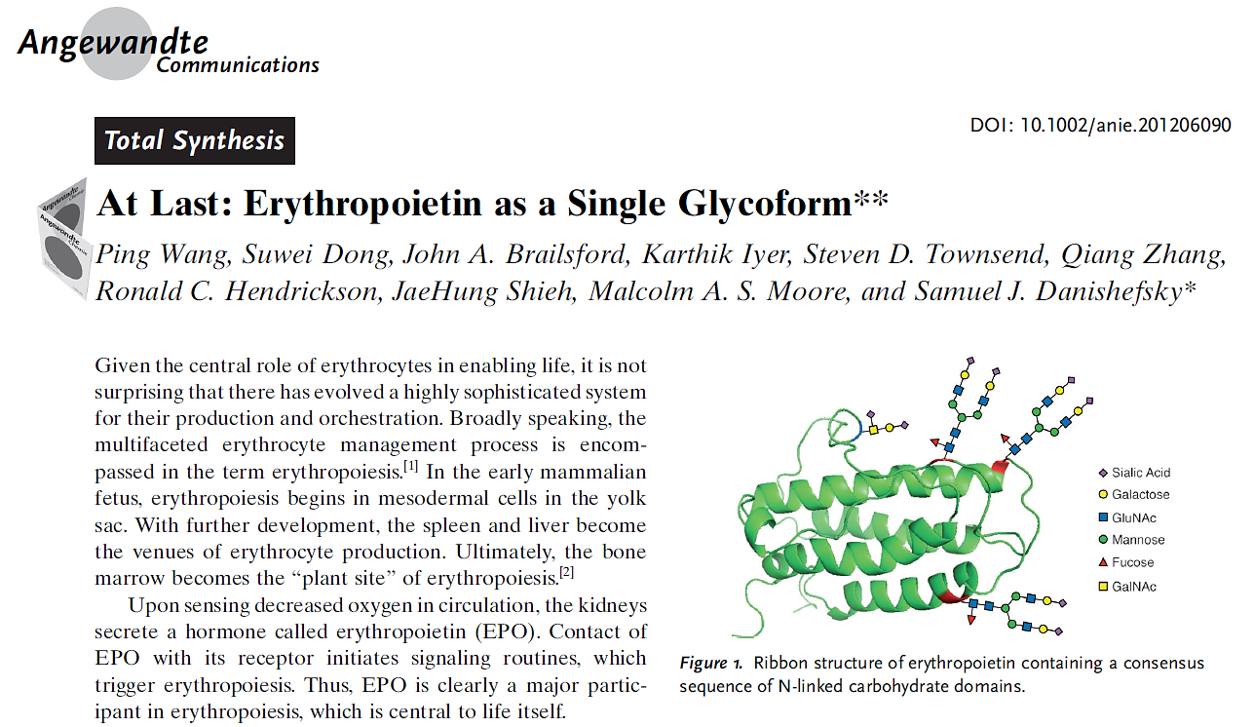
2012 - Biotech breakthrough: first complete synthesis of functional EPO

Slide 36
Eritropoietina
Fattori coinvolti nella regolazione della produzione
EPO: dalla fisiologia alla clinica
Alterazioni ereditarie e malattia

Slide 37
Homeostatic control of tissue oxygenation
two main
physiologic mechanisms
Carotid bodies-brain stem axis
Erythropoietin (EPO)-bone marrow axis
pathologic derangements
Defective EPO production
Altered EPO synthesis
Defect of EPO receptor
Defective glomus cells
Brain stem damage
genetic causes

Slide 38
The regulation of HIF-2α by PHD and VHL
Prolyl hydroxylase
Von Hippel-Lindau factor
nucleus

Slide 39
Defects in the control of EPO synthesis: Familial erythrocytosis type II
A missense mutation of the VHL gene
The reduced interaction of VHL with hydroxylated HIF-2α (loss of function) hampers HIF-2α ubiquitination and proteasomal degradation (loss of homeostatic control)
Enhanced activity of the HIF-2α/HIF-β complex
Excessive EPO synthesis and red blood cell production → erythrocytosis (polycythemia)
Venous thrombosis, altered cerebral and pulmonary circulation, premature mortality

Slide 40

ematocrito

Slide 41
Altered EPO/EPO-R signaling pathway: Familial erythrocytosis type I
EPO-R signaling is tightly regulated by a number of proteins involved in either activation or inactivation pathways
A variety of mutations that result in a truncated and constitutively active EPO-R have been reported as the cause of type I familial erythrocytosis
Consitutive activation (phosphorylation) of mutant EPO-R is accounted for the loss of a domain in the cytoplasmic tail of the receptor that normally houses a phosphatase that stops the EPO-R activatory signal (loss of homeostatic control)
Pathways stimulated by the erythropoietin receptor are continuously activated causing polycythemia

Slide 42
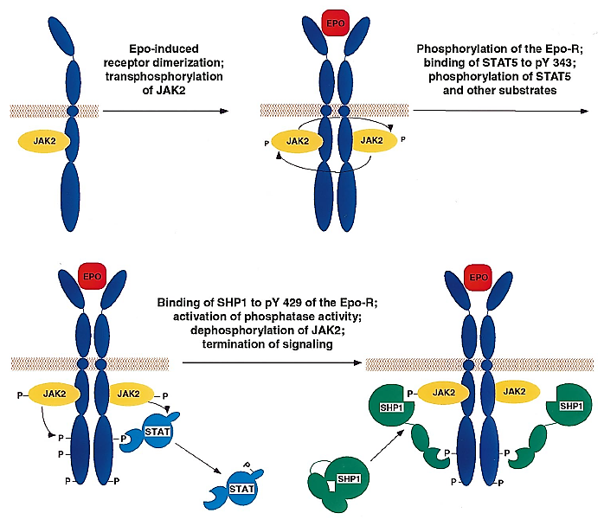
In familial erythrocytosis I truncation of a cytoplasmic portion of EPO-R results in the loss of phosphatase SHP-1 binding sites
X
phosphatase

Slide 43
Eritropoietina
Fattori coinvolti nella regolazione della produzione
EPO: dalla fisiologia alla clinica
Alterazioni ereditarie e malattia
Dalla fisiologia...... all’ «imbroglio»

Slide 44

Manipolazione dei meccanismi di controllo dell’ossigenazione tessutale
La conoscenza dei meccanismi molecolari tramite i quali l’EPO regola l’ossigenazione tessutale ha permesso di introdurre l’EPO nella pratica del doping
L'uso dell'EPO nelle discipline sportive di resistenza è finalizzato ad aumentare la massa dei globuli rossi e, quindi, il trasporto di ossigeno nel sangue e l’efficienza del lavoro muscolare
L’aumento della massa globulare in circolo (policitemia) correla con l’aumento della trombofilia (tendenza alla formazione di aggregati di GR, trombi), ed il conseguente rischio di infarto e ictus

